Slide 1
PDS
SDN
NFV
Computer Vision
11_10. Filter Aktif
https://github.com/siagianp
https://www.youtube.com/@AmelOline/videos
https://github.com/amelcharolinesgn2/IoT_simulator-mqtt-NodeRed
https://github.com/amelcharolinesgn2/Cloud-Infrastructures
https://github.com/amelcharolinesgn2/ClouD-Infrastructure-SISKA-2025
Notes:
http://www.sophphx.caltech.edu/Physics_5/Experiment_6.pdf
https://ocw.mit.edu/ans7870/RES/RES.6-010/MITRES_6-010S13_comchaptrs.pdf

Slide 2
Multivibrator
Filter Aktif
Capaian :
Mampu memahami perancangan filter menggunakan op-amp untuk berbagai jenis filter
https://ocw.mit.edu/courses/6-01sc-introduction-to-electrical-engineering-and-computer-science-i-spring-2011/resources/op-amps/
Notes:
https://unacademy.com/lesson/low-frequency-analysis-of-bjt-amplifier/5TUKWO6Z
https://ocw.mit.edu/courses/6-01sc-introduction-to-electrical-engineering-and-computer-science-i-spring-2011/resources/op-amps/

Slide 3
Filter Aktif
Perancangan Filter Aktif

Slide 4
BAB III FILTER ANALOG
Filter Aktif
Filter Aktif
Filter: suatu alat yang memiliki fungsi untuk melewatkan frekuensi tertentu.
Filter analog berarti filter yang melewatkan sinyal analog dan pengolahan sinyalnya juga dilakukan secara analog
Berdasarkan komponen penyusunnya, filter analog dibagi:
Filter LC pasif
Filter RC aktif

Slide 5
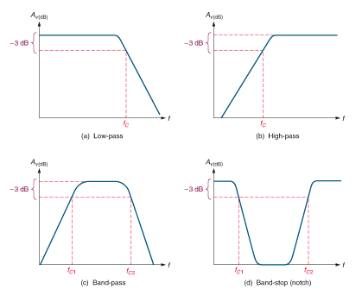
BAB III FILTER ANALOG
Berdasarkan daerah frekuensi yang dilewatkan, filter analog dibagi menjadi
LPF (Low Pass Filter)
BPF (Band Pass Filter)
HPF (High Pass Filter)
BSF/BRF (Band Stop Filter/ Band Reject Filter)

Slide 6
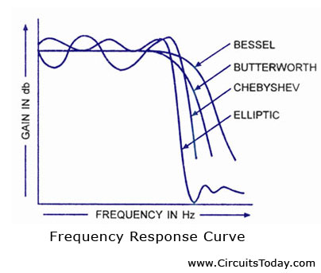
BAB III FILTER ANALOG
Berdasarkan bentuk respon frekuensi terhadap gain:
Filter Butterworth (maximally flat)
Filter Chebyshev (Tchebycheff)
Filter Bessel (Maximally Flat Time Delay)
Filter Elliptic

Slide 7
BAB III FILTER ANALOG
Berdasarkan sifat penguatannya, filter bisa diklasifikasikan:
Filter aktif : bersifat menguatkan
Komponen penyusunnya: penguat, RC.
Keuntungan: lebih kecil, ringan, murah dan fleksibel.
Kekurangan: catu daya eksternal, lebih sensitif, dan frekuensi kerja yang tidak terlalu tinggi (ratusan MHz).
Filter pasif : bersifat tidak menguatkan
Komponen penyusunnya : RLC
Kelebihan: untuk frekuensi tinggi, tidak diperlukan catu daya
Kekurangan: dimensi lebih besar, loss pada daerah passband

Slide 8
Keuntungan filter aktif
Penguatan dan frekuensinya mudah diatur
Tidak ada masalah beban, karena tahanan input tinggi dan tahanan output rendah.
Harga, lebih ekonomis

Slide 9
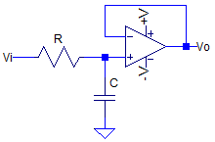
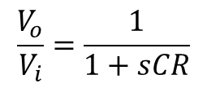
Filter Aktif LPF Orde 1
Perancangan Filter Aktif
$$\frac{V_{o}}{V_{i}}=\frac{1}{1+sCR}$$

Slide 10
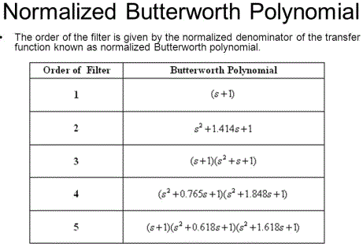
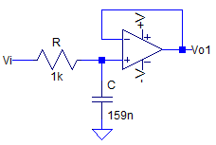
Notes:
Untuk frekuensi cut off 1KHz

Slide 11
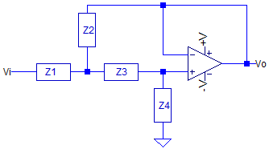
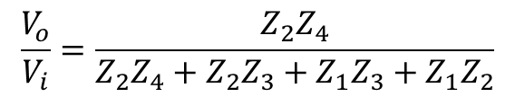
Filter Aktif LPF Orde 2
$$\frac{V_{o}}{V_{i}}=\frac{Z_{2}Z_{4}}{Z_{2}Z_{4}+Z_{2}Z_{3}+Z_{1}Z_{3}+Z_{1}Z_{2}}$$

Slide 12
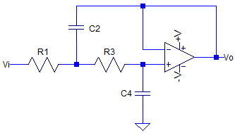
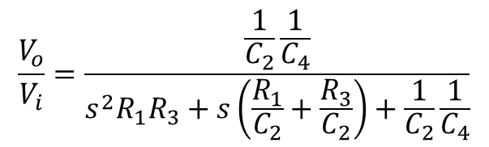
$$\frac{V_{o}}{V_{i}}=\frac{\frac{1}{C_{2}}\frac{1}{C_{4}}}{s^{2}R_{1}R_{3}+s\left(\frac{R_{1}}{C_{2}}+\frac{R_{3}}{C_{2}}\right)+\frac{1}{C_{2}}\frac{1}{C_{4}}}$$

Slide 13
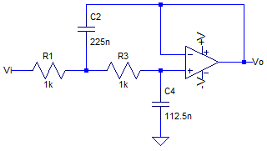
Notes:
Untuk frekuensi cut off 1kHz

Slide 14
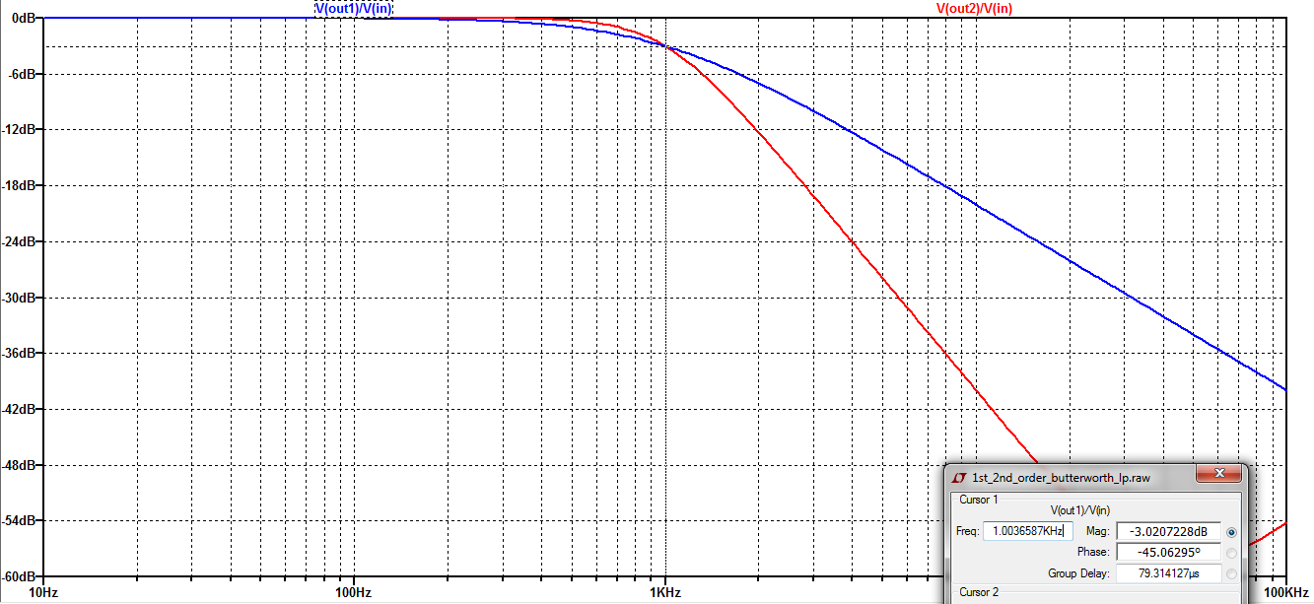
Perbandingan LPF Orde 1 dan Orde 2

Slide 15
Perancangan
Rancanglah LPF orde 3 Butterworth dengan frekuensi sebesar 1kH dari tabel berikut:

Slide 16
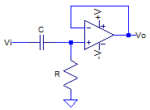
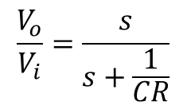
Filter Aktif HPF Orde 1
$$\frac{V_{o}}{V_{i}}=\frac{s}{s+\frac{1}{CR}}$$

Slide 17
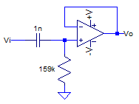
Notes:
Frekuensi 1KHz

Slide 18
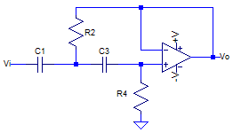
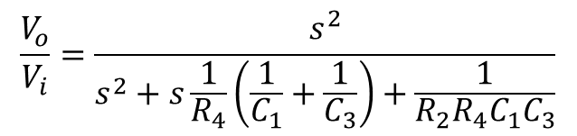
Filter Aktif HPF Orde 2
$$\frac{V_{o}}{V_{i}}=\frac{s^{2}}{s^{2}+s\frac{1}{R_{4}}\left(\frac{1}{C_{1}}+\frac{1}{C_{3}}\right)+\frac{1}{R_{2}R_{4}C_{1}C_{3}}}$$

Slide 19
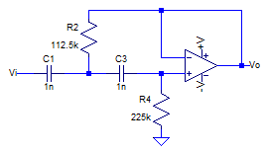
Notes:
Frekuensi 1kHz

Slide 20
Perancangan
Rancanglah HPF orde 3 Butterworth dengan frekuensi sebesar 1kH dari tabel berikut:

Slide 21
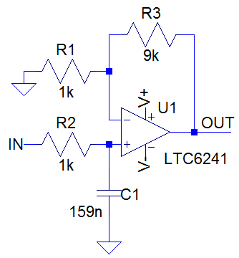
Filter Aktif LPF Orde 1 Butterworth dengan Penguatan

Slide 22
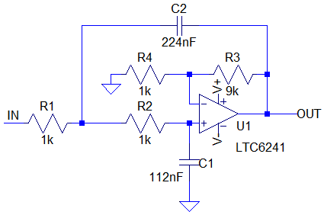
Filter Aktif LPF Orde 2 Butterworth dengan Penguatan

Slide 23
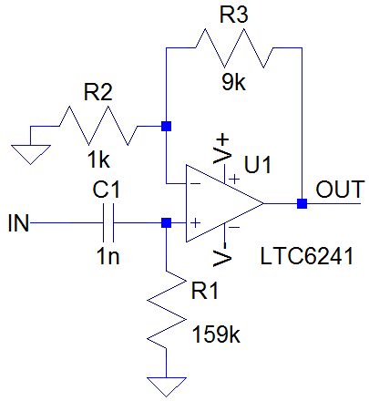
Filter Aktif HPF Orde 1 Butterworth dengan Penguatan

Slide 24
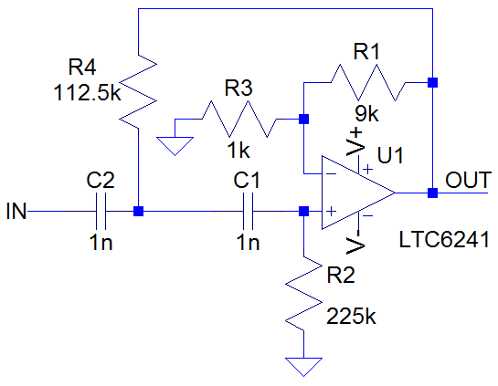
Filter Aktif HPF Orde 2 Butterworth dengan Penguatan

Slide 25
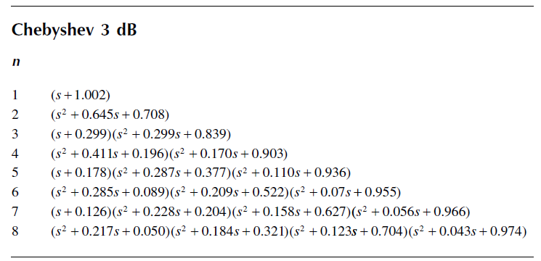
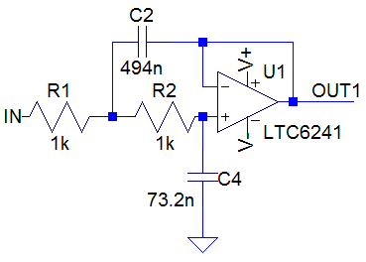
Filter LPF Orde 2 Chebyshev 3 dB

Slide 26
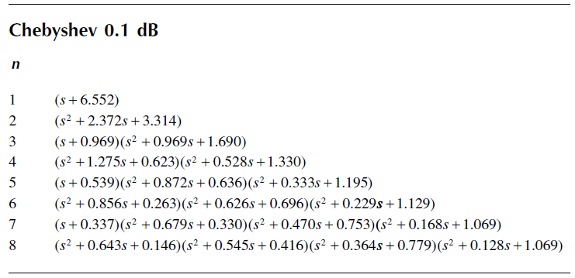
Filter HPF Orde 3 Chebyshev 0.1dB

Slide 27
PDS
SDN
NFV
Computer Vision
Thank You !!
See the next
https://github.com/siagianp
https://www.youtube.com/@AmelOline/videos
https://github.com/amelcharolinesgn2/IoT_simulator-mqtt-NodeRed
https://github.com/amelcharolinesgn2/Cloud-Infrastructures
https://github.com/amelcharolinesgn2/ClouD-Infrastructure-SISKA-2025

Slide 28
HW
Lakukan analisis untuk umpan balik negatif bertikut:
Notes:
https://ocw.mit.edu/courses/6-720j-integrated-microelectronic-devices-spring-2007/pages/lecture-notes/
https://ocw.mit.edu/courses/6-01sc-introduction-to-electrical-engineering-and-computer-science-i-spring-2011/resources/op-amps/

